Slide 1
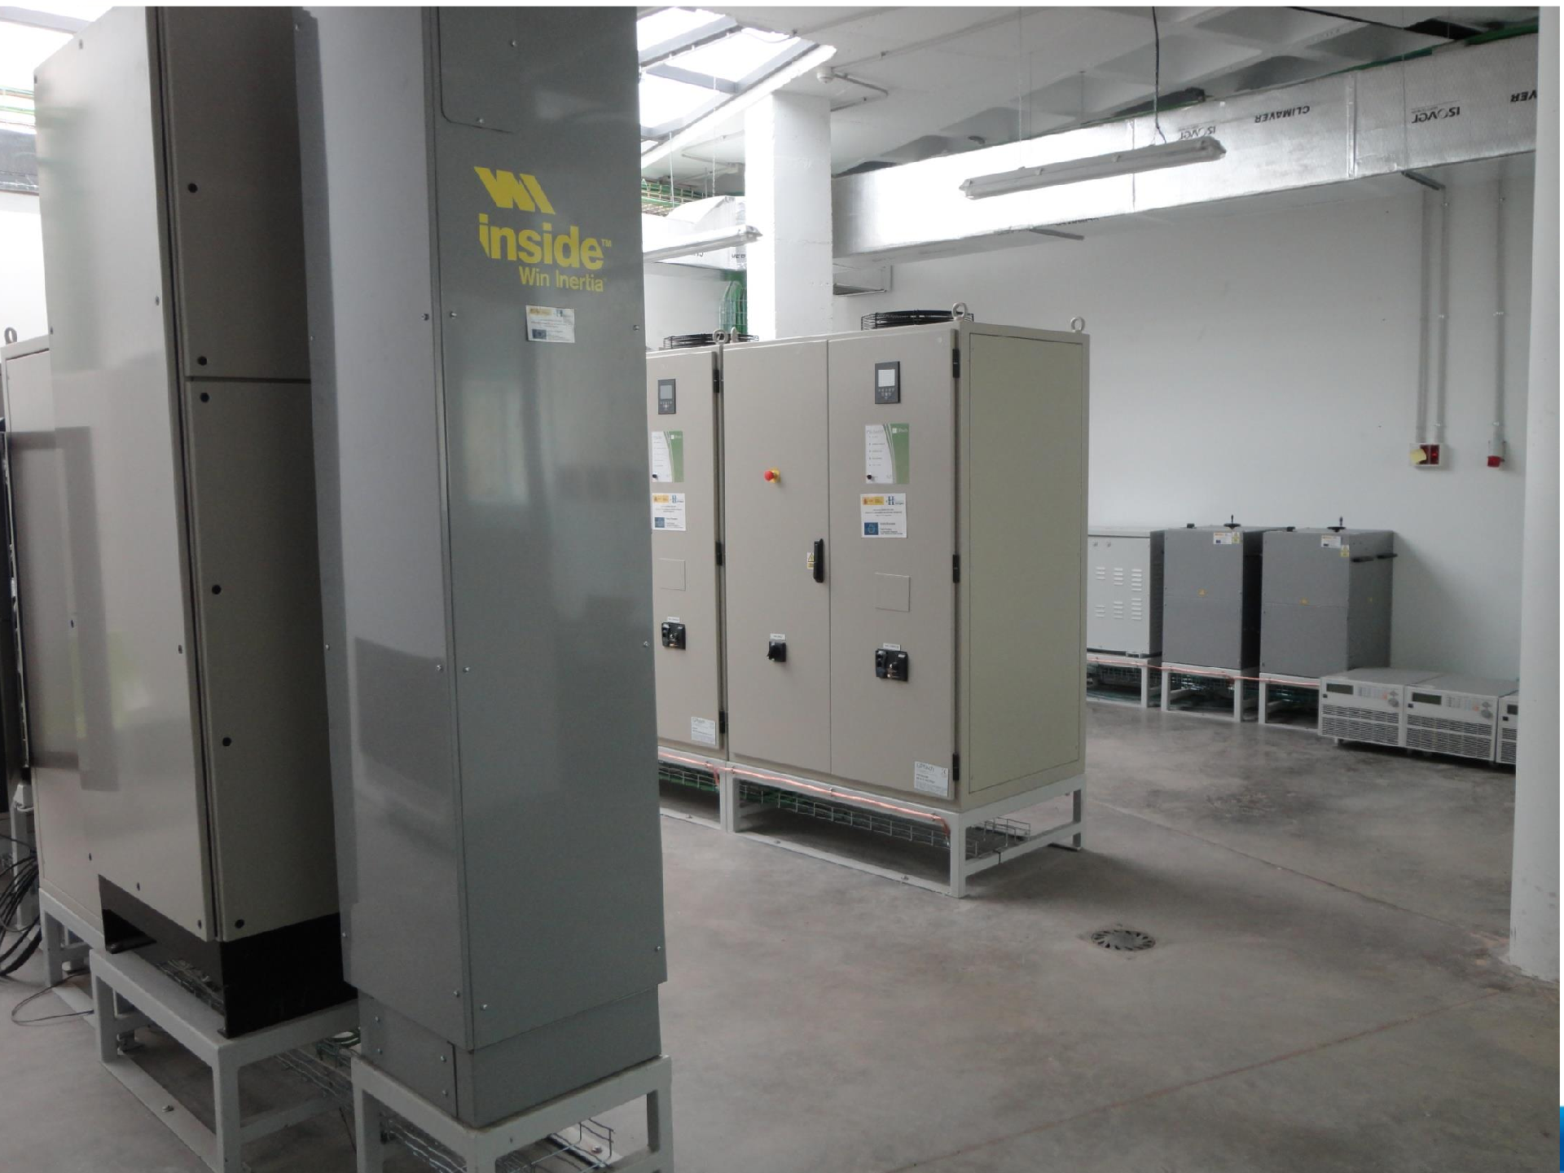









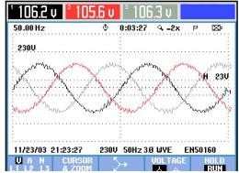


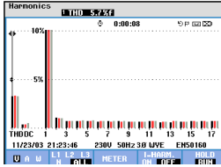

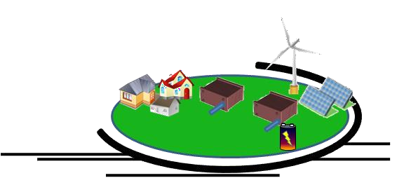

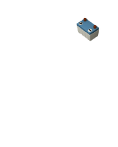





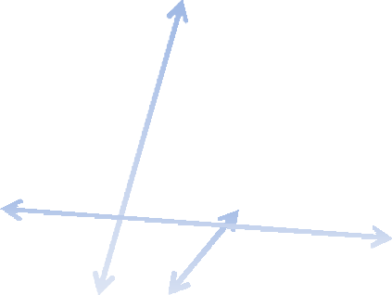














_{𝑈}𝑟𝑒𝑓_{𝑤}𝑟𝑒𝑓
_{𝑈}𝑚𝑒𝑎𝑠_{𝑤}𝑚𝑒𝑎𝑠
𝑔𝑟𝑖𝑑 𝑔𝑟𝑖𝑑
Aplicaciones del Control Predictivo para la gestión
de calidad de suministro en Microrredes
𝑃
𝑠𝑐ℎ
𝑃
𝑟𝑒𝑓
𝑔𝑟𝑖𝑑
𝑔𝑟𝑖𝑑
_{𝑄}𝑠𝑐ℎ
_{𝑄}𝑟𝑒𝑓
𝑔𝑟𝑖𝑑 𝑔𝑟𝑖𝑑
Dr. Felix Garcia-Torres
_{𝑈}𝑚𝑒𝑎𝑠 _{𝑤}𝑚𝑒𝑎𝑠
𝑆𝑂𝐶
𝑠𝑐ℎ
1
µ𝑔𝑟𝑖𝑑 𝜇𝑔𝑟𝑖𝑑
_{𝑃}𝑠𝑐ℎ
_{𝑃}𝑟𝑒𝑓
^{𝑃}𝑔𝑟𝑖𝑑^{, 𝑄}𝑔𝑟𝑖𝑑
2
_{𝑄}𝑠𝑐ℎ
2
2
_{𝑄}𝑟𝑒𝑓
_{𝑆𝑂𝐶}𝑠𝑐ℎ
2
2
_{𝑈}𝑚𝑒𝑎𝑠 _{𝑤}𝑚𝑒𝑎𝑠
PCC
µ𝑔𝑟𝑖𝑑 𝜇𝑔𝑟𝑖𝑑
_{𝑃}𝑠𝑐ℎ
𝑁
𝑟𝑒𝑓
_{𝑄}𝑠𝑐ℎ
𝑃_{𝑁}
𝑁
𝑟𝑒𝑓
_{𝑆𝑂𝐶}𝑠𝑐ℎ
𝑄_{𝑁}
𝑁
𝑚𝑒𝑎𝑠 𝑚𝑒𝑎𝑠 𝑚𝑒𝑎𝑠
𝑃_{𝑖} 𝑄_{𝑖} 𝑆𝑂𝐶_{𝑖} , 𝐿𝑂
^{𝑖}𝐿𝑓
S1,c
^{𝑅}𝐿𝑓 ^{𝐿}𝑓
_{𝐻}𝑚𝑒𝑎𝑠
S1,n
𝐶₊ S1,a
𝑅_{𝐿𝑁} 𝐿_{𝑁} ^{𝑣}𝐶+
S1,b
IPS ^{𝑅}𝑔𝑟𝑖𝑑 ^{𝐿}𝑔𝑟𝑖𝑑
^{𝑣}𝑑𝑐
N
S2,n
^{𝑖}𝐿𝑁
𝐶₋
S2,a
S2,b
S2,c
^{𝑖}µ𝑔𝑟𝑖𝑑
^{𝑍}𝑡ℎ
^{𝑣}𝐶−
_{𝑖} ^{𝑅}𝐶𝑓
𝐶𝑓
𝐶_{𝑓}
^{𝑖}𝑔𝑟𝑖𝑑
N
^{𝑣}𝑃𝐶𝐶
1
N
N

Slide 2
Indice
measurements
stochasticity w_{a} (t)
input
reference _{ua (t)} output
x _{L} PROCESS
_{ra (t)} y_{a} (t)
b_{L}
u_{b→a} (t)
Communication _{exchange ua→b (t)}
reference o
x _{L u} PROCESS
r_{b} (t) input ^{yb (t)}
b_{L} ≤ Ax ≤ b_{u}
u_{b} (t)
measurements
Microrredes de energía
Centro Nacional del Hidrógeno
Control Predictivo
Optimización económica
Calidad de Suministro
Conclusiones
^{minJ}local
≤ x ≤ x_{u}
≤ Ax ≤ b_{u}
^{minJ}local
≤ x ≤ x
utput
stochasticity w_{b} (t)

Slide 3
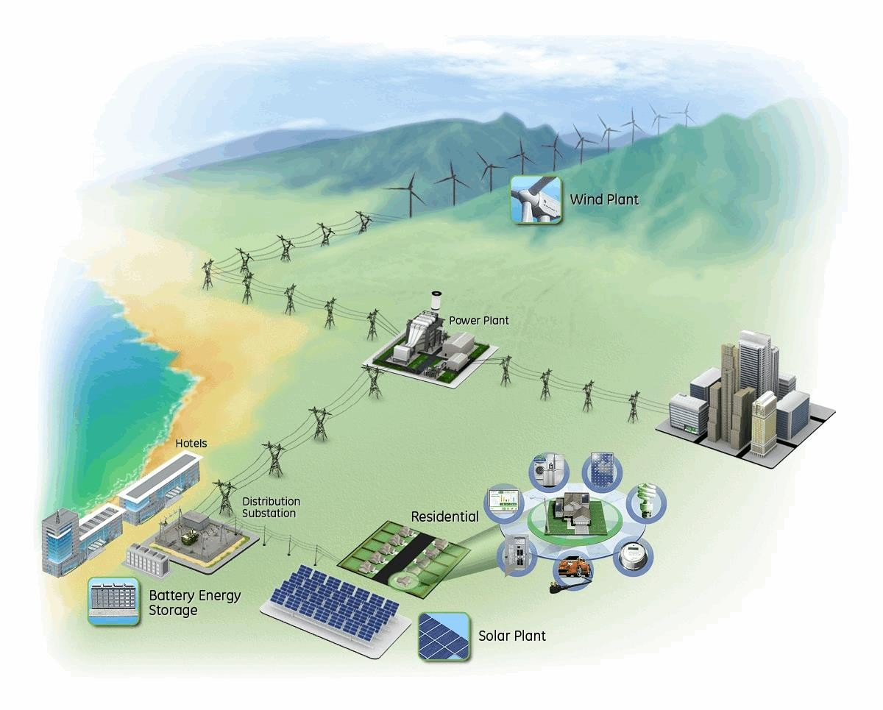
Concepto de Microrred
El concepto de microrred es una evolución natural de la generación distribuida que puede ser usada para suministro de energía a los consumidores.
Se basa en una red generación de energía para abastecer a una comunidad.
local de diseñada pequeña
Permite
generación
locales.
disponer
local
de una
para cargas
Se compone
de varios
generadores de baja potencia que la hacen mas flexible y eficiente.

Slide 4
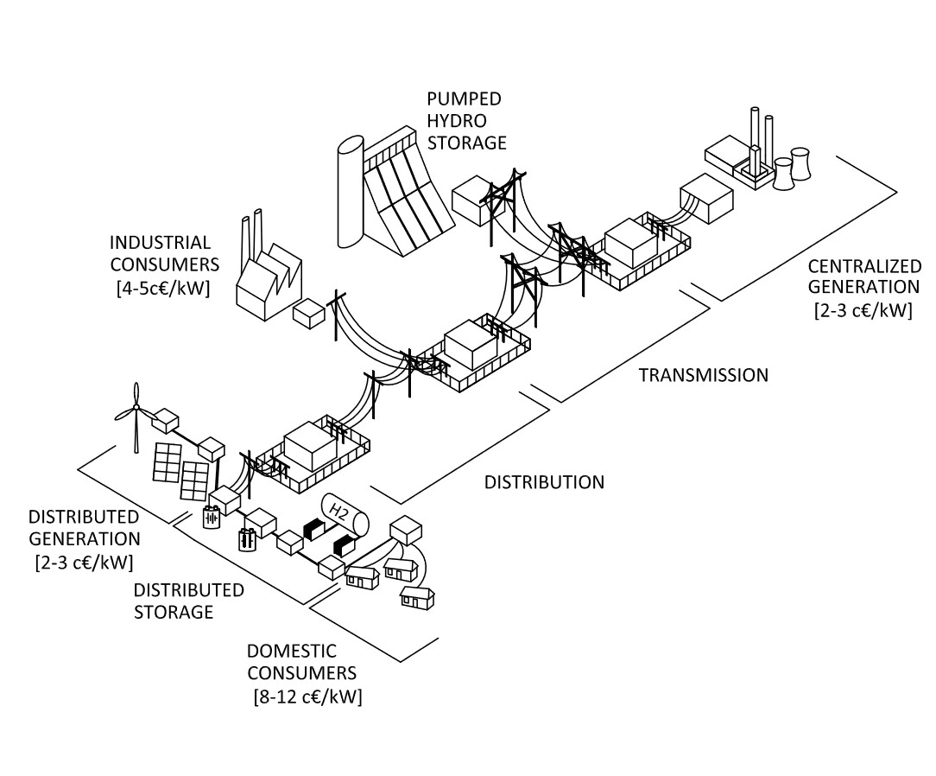
Concepto de Microrred
Microgrid: Aggregation of loads and microsources operating as a single system providing both power and heat. (Lasseter, 2002)
R. Lasseter, A. Akhil, C. Marnay, J. Stephens, J. Dagle, R. Guttromson, A. Meliopoulous, R. Yinger, and J. Eto, “The certs microgrid concept,” White paper for Transmission Reliability Program, Office of Power Technologies, US Department of Energy, 2002

Slide 5
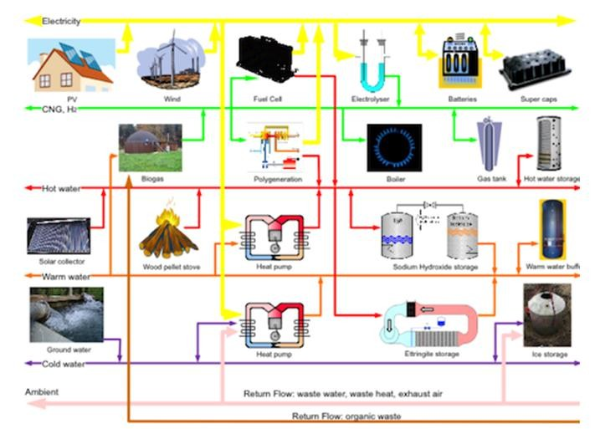
Microrredes de Generación Combinada

Slide 6



Niveles de Control en la Microrred
OPERATION MODE
GRID-CONNECTED
ISLANDED
Energy schedule under economical criteria
Power Import/export from/to the grid
Coordinates the operation of multiple microgrids
Slow
Tertiary Level
Energy schedule under autonomy criteria
Power sharing
Compensating V and f desviations caused by primary level
Restoration (Grid Connected to Islanded Mode)
Power Sharing
Compensating V and f desviations caused by primary level
Synchronization (Islanded Mode to Grid- Connected)
Time Scale
Secondary Level
P/Q control
V/f control
Primary Level
Fast

Slide 7
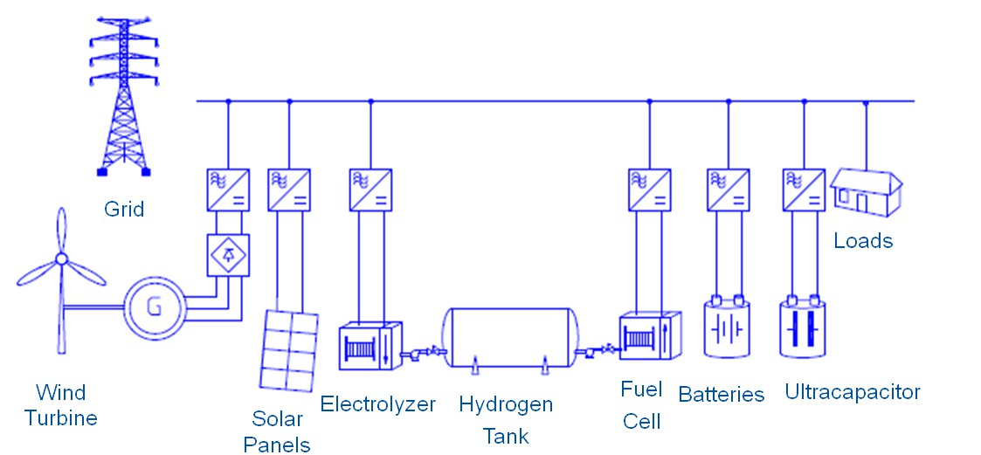
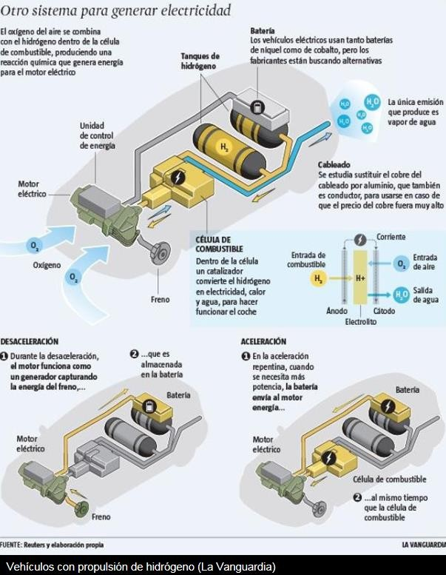
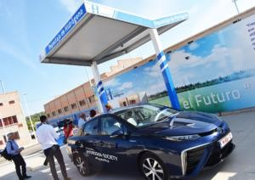
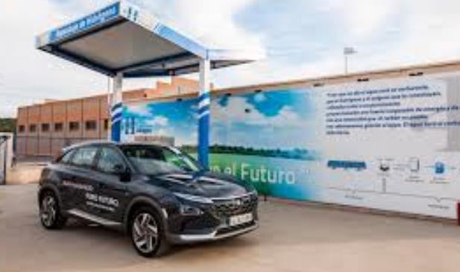
Aplicaciones de las Microrredes
Las aplicaciones no sólo se centran en aplicaciones a red eléctrica, pueden ser usadas en edificios, automoviles, barcos, trenes e incluso aviones

Slide 8
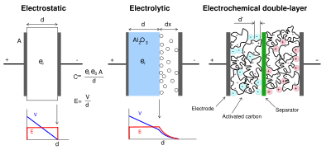
Supercondensador
Bajos niveles de carga el supercondensador se comporta como un cortocircuito, sometiendo al equipo de electríonica de potencia asociado a
altos corriente.
niveles
de
La sobrecarga del condensador tiene un efecto nocivo para la vida útil del mismo.
En general, un condensador es un dispositivo que almacena energía en un circuito eléctrico.
En los supercondensadores se disponen dos hojas de carbon separadas por un
separador.
La alta porosidad puede almacenar más energía que otros condesadores electrolíticos.
Dado que la energía es almacenada como un campo eléctrico apenas
existen condiciones de degradación.

Slide 9
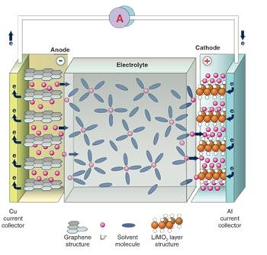
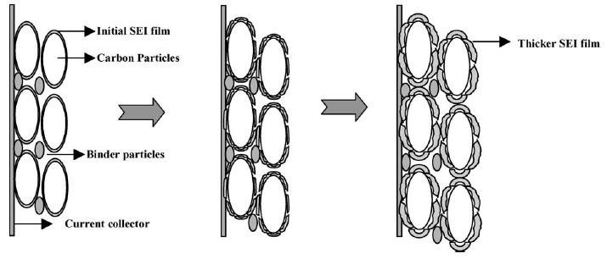
Baterías
𝛛𝛿 𝑖_{𝑘}𝑀
=
𝛛𝑡 𝐿𝛼𝜌𝐹
Fuente: Ning, Gang, Bala Haran, and Branko N. Popov. Journal of Power Sources (2003)
Fuente: B. Dunn, H. Kamath, J.M. Tarascon; Science 334 (2011)
Factores que afectan a la vida útil de las baterías
Temperatura de trabajo
Número de ciclos de carga/descarga
Corriente de carga/descarga
Rizado de corriente provoca calentamiento ohmico y perdida de capacidad

Slide 10
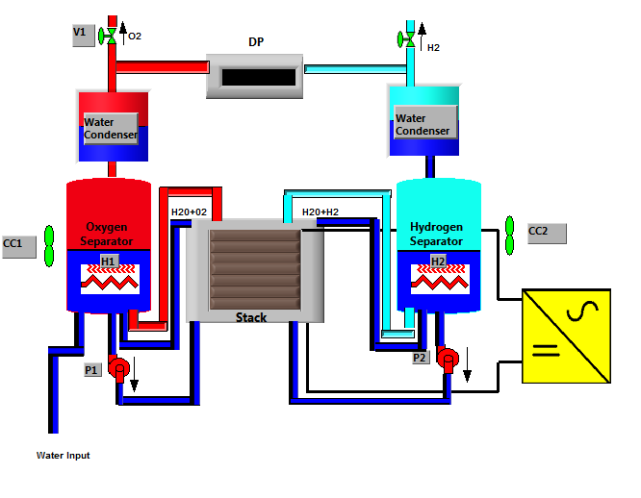
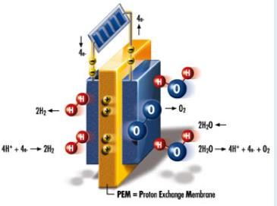
Electrolizador
Variaciones de carga producen cambios en la presión diferencial que afectan a la resistencia mecánica de la membrana.
Ciclos de cargas fluctuantes producen
degradación química de la membrana.
Los ciclos de encendido/apagado producen degradación mecánica debido al ciclado de presión y temperatura Degradación química causada por la polaridad incontrolada del stack.
Se forma peroxido de hidrogeno en el cátodo después del apagado con la consiguiente oxidación de la membrana y el soporte de carbono.
Source: Recent Advances in PEM Water Electrolysis Joseph Cargnelli | Hydrogenics| Canada. First International Workshop on durability and degradation issues of PEM electrolysis

Slide 11
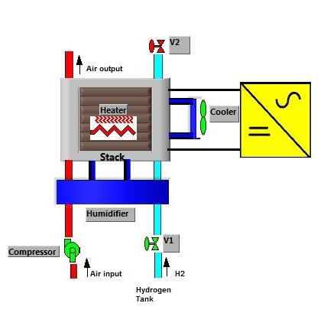
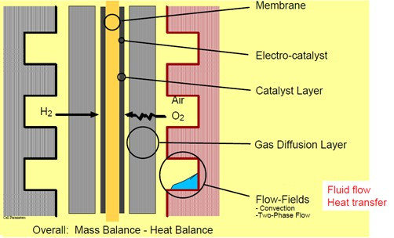
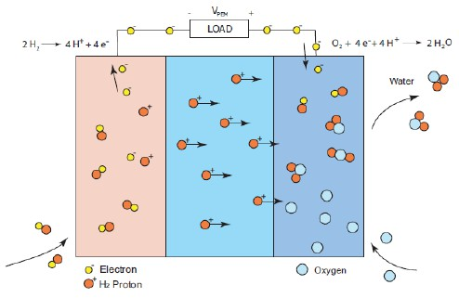
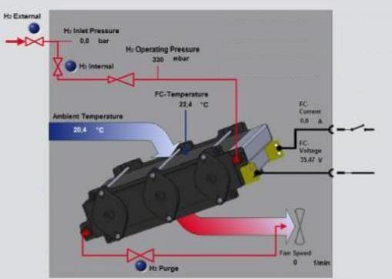
Pila de Combustible
Ciclos de carga fluctuante provocan perdidas mecánicas en la membrana debido a los ciclos de temperatura y humedad, pudiendo producir degradación química de la membrana debido al tiempo en que se somete a condiciones de circuito abierto.
Ciclos de encendido y apagado producen
corrosion del carbono en los electrodos.
Ciclos de carga fluctuante produce disolución de las particulas de platino en el cátodo debido al potencial cíclico.
F. de Bruijn, V. Dam, and G. Janssen, “Durability and degradation issues of PEM fuel cell components,” FUEL CELLS, vol. 8, Feb. 2008, pp. 3-22.
Ciclos de carga fluctuante pueden ser
causa del fenomeno conocido “starvation” debido a que el
como oxigeno
suministrado por el cátodo no es suficiente para reemplazar el oxigeno que reacciona debido a la corriente suministrada.
A. Vahidi, A. Stefanopoulou, H. Peng, Proceedings of the 2004 American Control
Conference, vol. 1–6, 2004, pp. 834–839.

Slide 12
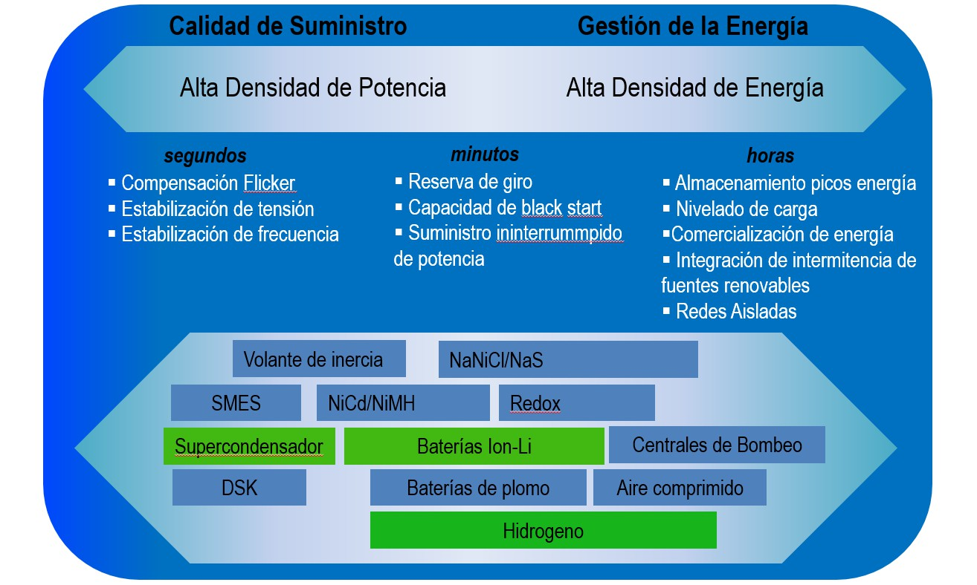
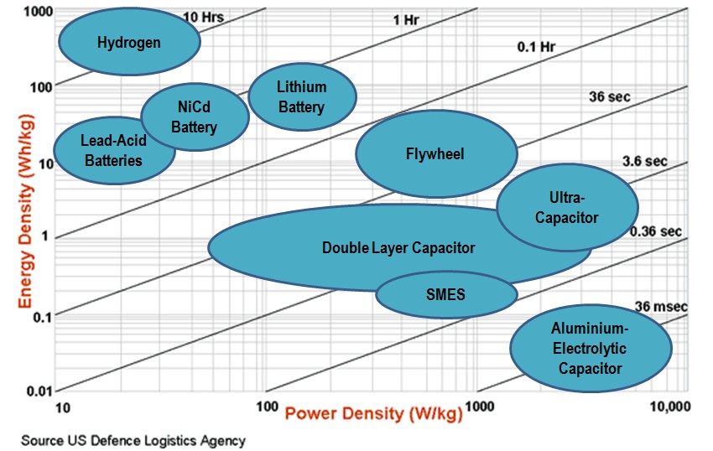
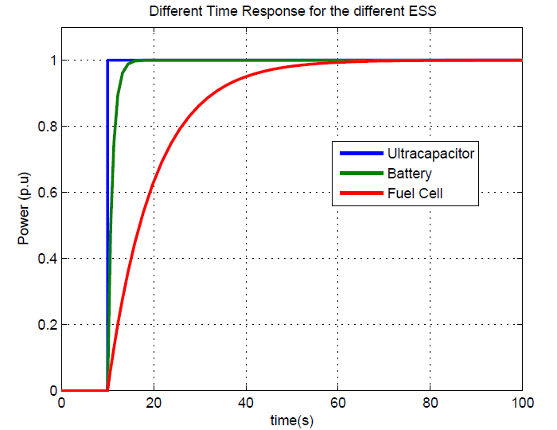
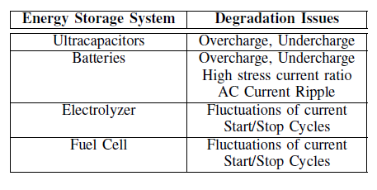
Sistemas Híbridos de Almacenamiento

Slide 13
Indice
measurements
stochasticity w_{a} (t)
input
reference _{ua (t)} output
x _{L} PROCESS
_{ra (t)} y_{a} (t)
b_{L}
u_{b→a} (t)
Communication _{exchange ua→b (t)}
reference o
x _{L u} PROCESS
r_{b} (t) input ^{yb (t)}
b_{L} ≤ Ax ≤ b_{u}
u_{b} (t)
measurements
Microrredes de energía
Centro Nacional del Hidrógeno
Control Predictivo
Optimización económica de microrredes
Calidad de Suministro en Microrredes
Conclusiones
^{minJ}local
≤ x ≤ x_{u}
≤ Ax ≤ b_{u}
^{minJ}local
≤ x ≤ x
utput
stochasticity w_{b} (t)

Slide 14




Centro Nacional del Hidrógeno
El Centro Nacional del Hidrógeno
 | Actividades
Líneas de I+D+i
Colaboraciones y participación sectorial
 | Laboratorios e instalaciones auxiliares

Slide 15
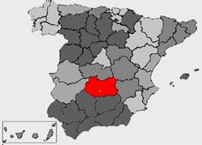
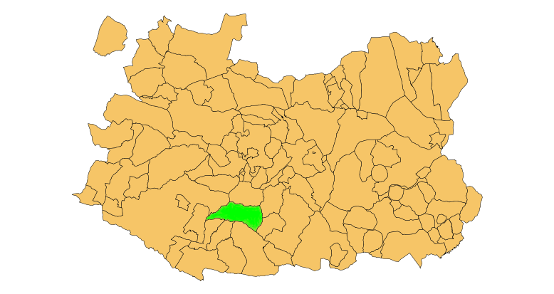
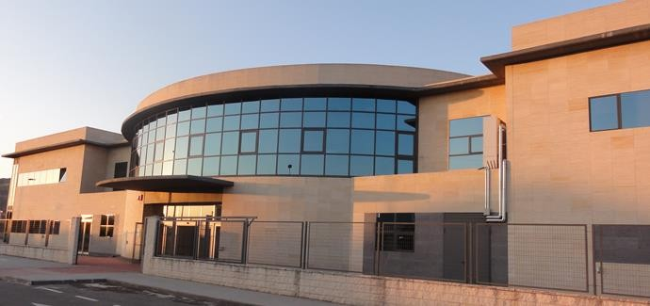

Centro Nacional del Hidrógeno
Centro Público de Investigación creado a través de un Consorcio entre el Ministerio de Ciencia, Innovación y Universidades (MICIU), al que está adscrito, y la Junta de Comunidades de Castilla-La Mancha, al 50% cada uno.
Está ubicado en Puertollano, Ciudad Real (Castilla-La Mancha).
◙ Puertollano
Sede CNH2 en Puertollano

Slide 16
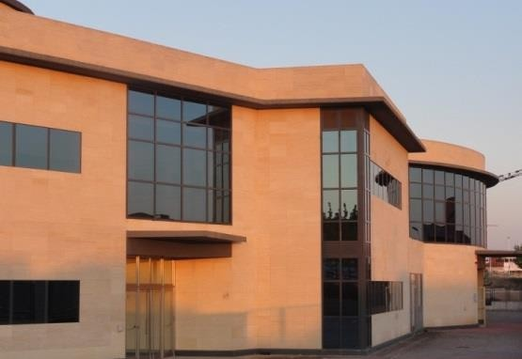
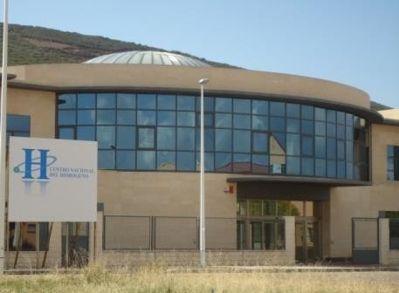
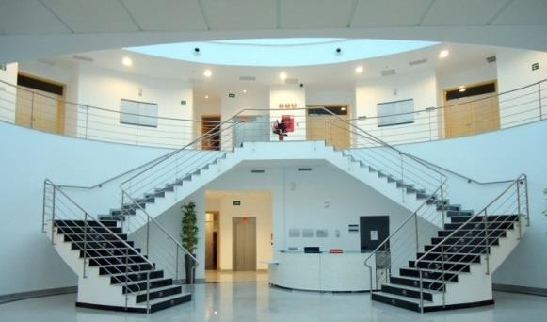
Centro Nacional del Hidrógeno
Está orientado al desarrollo de todo tipo de tecnología relacionada con el hidrógeno y las pilas de combustible (laboratorios, bancos de ensayo, puestos de experimentación, pilas, sistemas de almacenamiento, ingeniería, seguridad, normativa…). Sus objetivos son:
  Impulsar las tecnologías de hidrógeno y pilas de combustible a nivel nacional e internacional.
  Realizar investigación, experimentación y validación de
prototipos y equipos.
  Desarrollar y escalar procesos.
  Homologar, certificar y verificar componentes y sistemas.
  Facilitar el acceso de personal investigador y empresas a sus
equipos e infraestructuras.
  Ser nexo de unión entre los diferentes centros de investigación y las empresas en el ámbito del hidrógeno y las pilas de combustible.
  Promover e impulsar el uso de las tecnologías mediante la realización de estudios de percepción social, formación y difusión del uso sus aplicaciones.

Slide 17




Proyectos
Internacionales y Europeos:
PROYECTO HYACINTH. FCH-JU. SP1-JTI.FCH2013.5.3.
PROYECTO H2PORTS. H2020-JTI-FCH-2018-1 826339.
ELECTRO MOVILIDAD MINERA MEDIANTE CELDAS DE COMBUSTIBLE. 18PTECC-89477.
PROYECTO KART H2. 2018-1-ES01-KA202-050425.
Nacionales:
PROYECTO COOPERA. RETOS INVESTIGACIÓN 2013.
PROYECTO RENOVAGAS. RETOS COLABORACION 2014.
PROYECTO LOWCOSTFC. RETOS INVESTIGACION 2015.
PROYECTO ENHIGMA. RETOS COLABORACIÓN 2016.
PROYECTO CONFIGURA. RETOS INVESTIGACION 2016.
PROYECTO TOGETHER. RETOS COLABORACIÓN 2017.
Regionales
PROYECTO SHIPS4BLUE. (SODERCAN) RM16-XX-017.
PROYECTO HIDROAM. PROYECTO INVESTIGACIÓN (JCCM) 2017.
PROYECTO PIRBIOCLM. PROYECTO INVESTIGACIÓN (JCCM) 2017.
PROYECTO AGROSOFC-CIM&3D. PROYECTO TRANSFERENCIA TECNOLOGICA 2017.

Slide 18





































Colaboraciones
Universidades y Centros de I+D+i:
Administraciones:

Slide 19










































Colaboraciones
Empresas:

Slide 20













Participación Sectorial
A nivel nacional:
Plataforma Tecnológica Española del Hidrógeno y de las Pilas de Combustible (PTEHPC): miembro del Grupo Rector, coordinador del Grupo de Trabajo de Otros Usos del Hidrógeno y subcoordinador del Grupo de Trabajo de Almacenamiento de Hidrógeno.
Asociación Española del Hidrógeno (AEH2): vocal de la Junta Directiva.
Asociación Española de Pilas de Combustible (APPICE): vocal de la Junta de Gobierno.
Plataforma Española de Seguridad Industrial (PESI).
Plataforma Española de Redes Eléctricas (FUTURED).
Plataforma Tecnológica Ferroviaria Española (PTFE).
Plataforma Tecnológica Española de Automoción y Movilidad (MOVE2FUTURE).
Miembro de la Red de Unidades de Cultura Científica y de la Innovación (Red UCC+i) de la FECYT.
Miembro de AENOR (participación en Comités Técnicos): CTN181 “Hidrógeno”, CTN218 "Sistemas de almacenamiento de energía eléctrica“ y CTN206/SC105 “Tecnologías de pilas de combustible”, del que es Secretario.
Miembro de ALINNE (Alianza por la Investigación y la Innovación Energéticas).
El Centro tiene convenios suscritos con los principales centros de investigación nacionales: CSIC, CIEMAT, INTA y con diversos centros tecnológicos, empresas y universidades.

Slide 21







Participación Sectorial
A nivel internacional
Miembro de Hydrogen Europe Research, research grouping de la Fuel Cell and Hydrogen Joint Undertaking (FCH-JU).
Miembro de Hysafe (Safety of Hydrogen as an energy carrier).
Miembro de EERA (European Energy Research Alliance).
Miembro de la IEA (International Energy Agency), dentro de la Task 35 (Renewable Hydrogen Production) y coordinadores de la sub-task 5 (Specific case studies) dentro de la Task 38 (Power-to- Hydrogen and Hydrogen-to-X: System Analysis of the techno-economic, legal and regulatory conditions)
Miembro de la AFC TCP (Advanced Fuel Cells Technology Collaboration Programme) como único
representante español.

Slide 22


Laboratorios
Laboratorio de Electrólisis Alcalina
Laboratorio de Investigación y Escalado de Tecnología PEM
Laboratorio de Electrónica de Potencia
Laboratorio de Microrredes
Laboratorio de Simulación
Laboratorio de Caracterización de Materiales
Laboratorio de Óxidos Sólidos
Laboratorio de Fabricación (Fab-Lab)
Laboratorio de Almacenamiento
Laboratorio de Testeo de Tecnología PEM
Laboratorio de Vehículos
Laboratorio de Integración Doméstica
Laboratorio de Biotecnologías de Hidrógeno

Slide 23
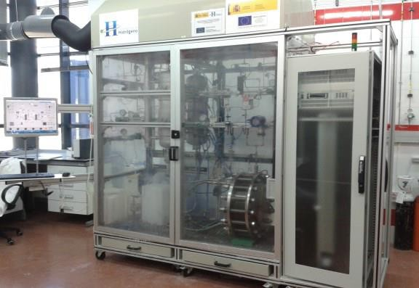

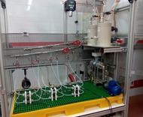
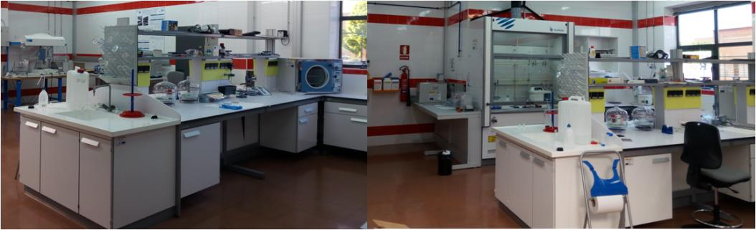
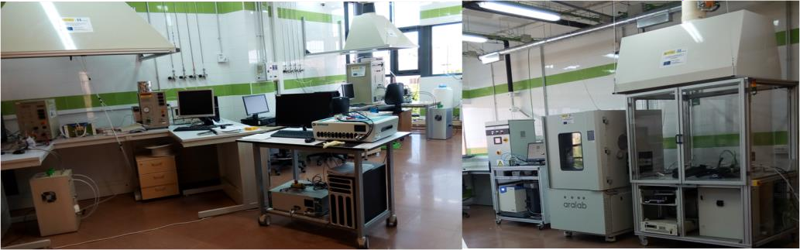
Laboratorios
I. Laboratorio de Electrólisis Alcalina
Testeo y experimentación a nivel de componentes, stacks y sistemas.
Banco de ensayos para caracterización de membranas/diafragmas y para stacks y sistemas de electrólisis alcalina hasta 15 kW.
Banco ensayos stacks y sistemas hasta 15 kW desarrollado en el CNH2
Instalación experimental para la validación de modelos de celdas.
Experimentación de sistemas completos de electrólisis hasta 80-100 kW.
II. Laboratorio de Investigación y Escalado Tecnología PEM
Banco ensayos celdas electrólisis
Fabricación y escalado de componentes y MEAs y caracterización electroquímica y ensayo de monoceldas y
pequeños stacks.
Banco de ensayos para pila de combustible hasta 500 W.
Banco de ensayos para electrolizadores hasta 500 W.
Área de fabricación y escalado
Área de ensayo y caracterización

Slide 24
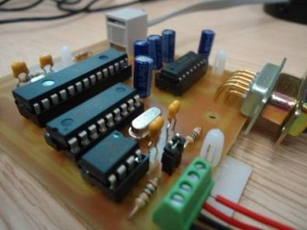
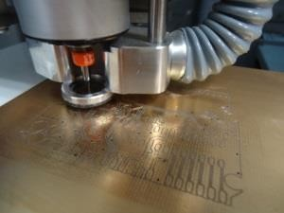


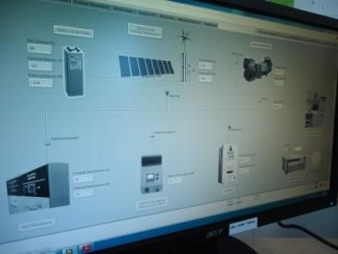
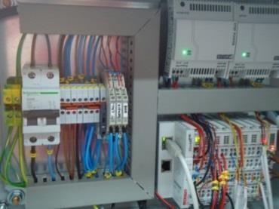


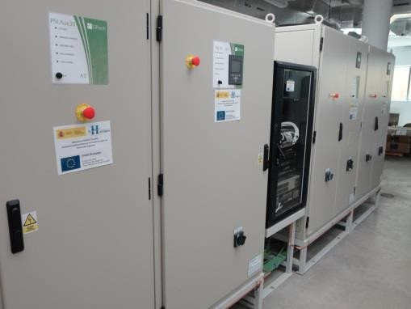
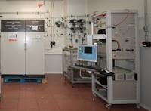

Laboratorios
III. Laboratorio de Electrónica de Potencia
Desarrollo de sistemas de control, comunicaciones y monitorización, y
equipos de electrónica de potencia para sistemas de hidrógeno y pilas
de combustible.
Fabricación placas PCB
Placas base
Sofware de simulación y diseño: OPAL-RT, Matlab-simulink, Pscad, Tomlab.
Herramientas de prototipado rápido PCB.
Hardware para programación de dispositivos de control.
SW control específico
Cuadros eléctricos y de control desarrollados por CNH2
IV. Laboratorio de Microrredes
Integración de sistemas de hidrógeno en redes eléctricas.
Microrredes I y II: cada una con un electrolizador (PEM 1 kW y alcalino 5 kW), una pila de combustible (PEM 1 y 4,5 kW) y sistema de almacenamiento de hidrógeno, conectadas a renovables y cargas domésticas.
Microrred 30 kW
Microred III: para pilas y electrolizadores hasta 30 kWe. Electrónica de potencia independiente por componente (P-HIL con OPAL-RT).
Fuente Programable Continua Magna Power (0-375 Vdc, 0-117 Adc, 45 kW, emulador solar), fuente programable AC/DC y cargas programables.
Ciclo hidrógeno microrred 1 kW

Slide 25
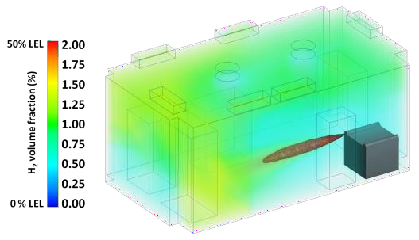
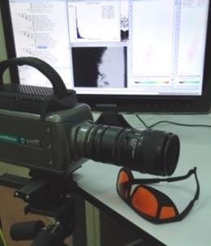
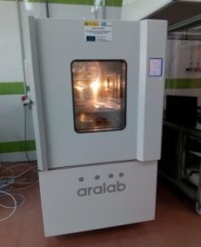



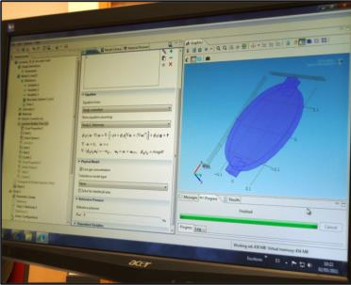
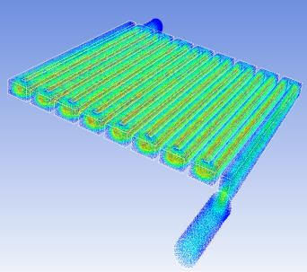

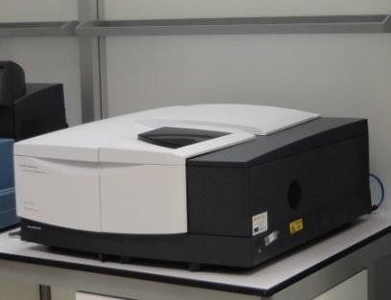
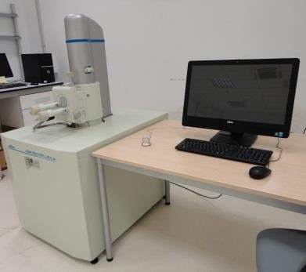
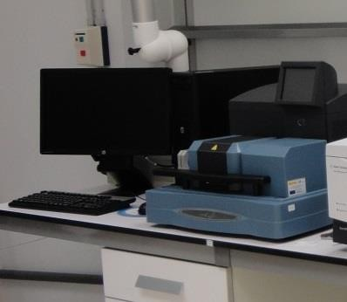






Laboratorios
V. Laboratorio de Simulación
Modelado, investigación y caracterización de los fenómenos térmicos y fluidodinámicos involucrados en las tecnologías del hidrógeno.
Cámaras termográficas (IR) de alta resolución.
Cámara climática para la operación de celdas y pequeños stacks.
Software CFD (Computational Fluid Dynamics) para el modelado de pilas de combustible, electrolizadores y equipos auxiliares.
Simulación y estudio de fugas gas
Sistema PIV/PLIF
Cámara climática
Celdas electroquímicas con ventanas transparentes y técnicas de visualización directa del flujo (sistemas PIV/PLIF).
VI. Laboratorio de Caracterización de Materiales
Modelado de electrolizadores, pilas de combustible y equipos auxiliares
Análisis, caracterización química y estructural y control de calidad de materiales.
Caracterización fisicoquímica y morfológica de materiales: membranas, sellos, electrodos.
Determinación de metales en muestras de diferente naturaleza.
Caracterización de catalizadores: área específica BET, tamaño de partícula,…
Espectrómetro IR con ATR
Analizador termogravimétrico TGA-DSC
Equipo de fisisorción y quimisorción TPR/TPD
Espectrómetro de emisión óptica con plasma acoplamiento inductivo ICP-OES
Microscopio SEM

Slide 26











Laboratorios
VII. Laboratorio de Óxido Sólido
Investigación, desarrollo, experimentación y operación de pilas
de combustible de óxido sólido.
Hornos y procesado cerámico laboratorio SOFC
Acondicionamiento y procesado de materiales cerámicos.
Caracterización fisicoquímica y reológica de materiales y
suspensiones cerámicas.
Caracterización electroquímica componentes.
de pilas, electrolizadores y
Caracterización electroquímica
VIII. Laboratorio de Fabricación (Fab-Lab)
Impresora 3D
Laboratorio de fabricación a pequeña escala para componentes de pilas de combustible y electrolizadores, con software y maquinaria para fabricación digital.
Fab electrónico: mecanizado PCB, placas arduino.
Fab mecánico: software de diseño 3D, fresadora CNC, impresora 3D.
Fab químico: banco de ensayos de pilas de combustible, prensa axial.
Cortadora láser
PEMFC y circuito control

Slide 27








Laboratorios
IX. Laboratorio de Almacenamiento
Almacenamiento de hidrógeno mediante diferentes tecnologías.
Hidrógeno comprimido: bancos de ensayo para pruebas de estanqueidad (hasta 700 bar), hidráulicas y de permeación (hasta 1.100 bar).
Análisis mediante videoscopía y ultrasonidos “phased-array”.
Estudios de comportamiento de materiales.
Banco ensayos pruebas
hidráulicas
Almacenamiento en sólidos: banco de ensayos para hidruros metálicos con equipos para control de temperatura
Parque de almacenamiento hasta 450 bar.
Banco ensayos botellas hidruros metálicos
Laboratorio de Testeo de Tecnología PEM
Ensayos acreditados según norma de equipos de tecnología PEM.
  Banco de ensayos para stacks y módulos de 1 a 10 kW.
  Banco de ensayos para pilas de combustible entre 10 y 30 kW.
  Cámara climática y sistema de ensayos de vibración electrodinámica.
Mesa vibratoria
Cámara climática

Slide 28





Laboratorios
XI. Laboratorio de Vehículos
Caracterización de vehículos, desarrollo y validación
de sistemas normativa, hidrogeneras.
y componentes certificación y
y desarrollo de homologación de
Banco de rodillos
Zona taller
Taller de automoción equipado.
Plataforma experimental móvil (cuadriciclo eléctrico) con ECU programable para el desarrollo y la validación de nuevos sistemas y componentes.
Banco de ensayos para vehículos eléctricos de tracción a uno (2WD) o a los dos ejes (4WD). Adecuado para vehículos con sistemas de regeneración de energía y control de tracción mediante sincronización de ambos ejes.
Esquema de la plataforma experimental móvil CNH2

Slide 29




Laboratorios
XII. Laboratorio de integración doméstica (DemoLab H2OME)
Entorno real para demostración y uso de las tecnologías del hidrogeno en el sector residencial para ensayo, experimentación y validación de ciclos de hidrogeno en hogares y de sistemas de microcogeneración.
Pila de combustible microCHP
Instalación fotovoltaica ubica en la cubierta del módulo vivienda.
Conjunto de electrodomésticos y control domótico de las cargas del módulo-vivienda.
Sistema de microcogeneración (microCHP) de tecnología PEM para suministro de electricidad
y calor al módulo-vivienda.
DemoLab H2OME
Ciclo de hidrógeno compuesto por electrolizador, sistema de almacenamiento de hidrógeno en hidruros metálicos y pila de
combustible.
XIII. Laboratorio de bioenergía
Investigación, desarrollo e integración de las aplicaciones biotecnológicas
del hidrógeno y las pilas de combustible (MFC).
Producción de biohidrógeno vía fermentación anaerobia (dark fermentation) a partir de biomasa residual (agrícola, ganadera y de la industria agroalimentaria).
Producción de electricidad mediante pilas microbianas de diferentes tipologías.
Desarrollo y optimización de humedales electrogénicos para el tratamiento de aguas residuales y la generación simultánea de energía eléctrica.
Producción biológica de hidrógeno

Slide 30












Instalaciones auxiliares
A. Taller de fabricación de prototipos
Fabricación de prototipos experimentales: prototipado rápido, metrología, mecanizado, corte de precisión, soldadura, etc.
Torno paralelo
Cizalla
Soldadura por
resistencia
Tronzadora Centro de mecanizado 5 ejes
B. Demostrador edificio eficiente energéticamente
Integra diferentes equipos de un ciclo de hidrógeno con las instalaciones propias del edificio aumentando la eficiencia del mismo al basar parte de sus consumos eléctrico y térmico en pilas de combustible.
C. Puntos de recarga
Hidrogenera de 350 bar y punto de recarga para vehículos eléctricos pequeños.
Hidrogenera 350 bar
Punto recarga VE

Slide 31


Laboratorio de Microrredes

Slide 32








Criterios de diseño (C-HIL)
TCP/IP
Graphical Interfaces
Power systems models
Physical models
Algorithms

Slide 33


Criterios de diseño (P-HIL)

Slide 34




























Filosofía de Control
Control Supervisor
Gestión económica/energía
Calidad de suministro

Slide 35











































Instalación Física del Laboratorio
LabVIEW
Opal-RT
Tomlab -CPLEX
Ethernet/Modbus TCP-IP
30 kW
90 kW
30 kW
30 kW
30 kW
30 kW
30 kW
30 kW
OP5600
OP4500
OP4500
OP4500
OP4500
OP4
500 OP450
0
Emuladores de red
30, 45, 90 kVA
Paneles Fotovoltaícos 10, 30, 60 kWp
Emuladores eólicos 30,90 kVA
Electrolizadores
1, 5, 56 kW
Pilas de Combustible 1, 5, 30 kW
Baterías Gel: 3, 94 kWh
Litio: 38.8 kWh
SuperCond
714 Wh
Cargas Programables 45 kW

Slide 36
































Microgrid
Smart Grid
PV: 1.2 kW FC: 1kW BAT_Li: 120 Wh
eGrid: 90 kW
PV: 90kW
ELZ: 56kW
FC: 30 kW BAT_GEL: 94 kWh
PV: 10 kW eWT: 30 kW ELZ: 5 kW
FC: 5 kW BAT_Li: 38 .8 kWh UC: 714 Wh
PV: 2.5kW WT: 800 W ELZ: 1kW
FC: 1kW
BAT_GEL: 3 kWh

Slide 37
Indice
measurements
stochasticity w_{a} (t)
input
reference _{ua (t)} output
x _{L} PROCESS
_{ra (t)} y_{a} (t)
b_{L}
u_{b→a} (t)
Communication _{exchange ua→b (t)}
reference o
x _{L u} PROCESS
r_{b} (t) input ^{yb (t)}
b_{L} ≤ Ax ≤ b_{u}
u_{b} (t)
measurements
Microrredes de energía
Centro Nacional del Hidrógeno
Control Predictivo
Optimización económica de microrredes
Calidad de Suministro en Microrredes
Conclusiones
^{minJ}local
≤ x ≤ x_{u}
≤ Ax ≤ b_{u}
^{minJ}local
≤ x ≤ x
utput
stochasticity w_{b} (t)

Slide 38


MPC vs PID
𝐾_{𝑝}
𝑇
𝑡
∫ 𝑒𝑑𝜏 + 𝐾 𝑇
𝑑𝑒
𝑑𝑡
Mas a la derecha
𝑢 = 𝑢 +
Reduce
𝑜
𝑝 𝑑
Más a la
izquierda
𝑖
0
𝑢_{𝑝}
𝑢_{𝑖}
𝑢_{𝑑}
Process Disturbance
Process Output Variable
Ref
Control Error
𝑒
Control
Process
Signal
𝑢
+ ₋
Controller
Filter
Sensor
Filtered (smoothed) Process measurement
Process
Measurement
Measurement noise

Slide 39

MPC vs PID
Modelo de Planta
^{𝑥 𝑡}𝑘+1
= 𝐴𝑥 𝑡_{𝑘} + 𝐵𝑢 𝑡_{𝑘}
𝑦 𝑡_{𝑘} = 𝐶𝑥 𝑡_{𝑘} + 𝐷𝑢 𝑡_{𝑘}
Restricciones
𝑦_{𝑚𝑖𝑛} ≤ 𝑦(𝑡_{𝑘}) ≤ 𝑦_{𝑚𝑎𝑥}
𝑢_{𝑚𝑖𝑛} ≤ 𝑢(𝑡_{𝑘}) ≤ 𝑢_{𝑚𝑎𝑥}
∆𝑢_{𝑚𝑖𝑛}≤ ∆𝑢(𝑡_{𝑘}) ≤ ∆𝑢_{𝑚𝑎𝑥}
Función de Coste
𝑁_{𝑝}
Past
Future
Output Setpoint
Past Output Measurement
𝑦
𝑦^
Predicted Output
min 𝐽 = ∑ 𝑄₁ 𝑒₁ 𝑡_{𝑘} ² + 𝑄₂ 𝑒₂
𝑡_{𝑘}
² + ⋯ + 𝑄_{𝑛} 𝑒_{𝑛} 𝑡_{𝑘}
2
𝑁_{𝑐}
𝑘=0
Control Horizon
+ ∑ 𝑅₁ ∆𝑢₁ 𝑡_{𝑘} ² + 𝑅₂ ∆𝑢₂ 𝑡_{𝑘} ² + ⋯ + 𝑅_{𝑛} ∆𝑢_{𝑛} 𝑡_{𝑘}
𝑘=1
2
Output Action
Past
Output Action
Prediction Horizon
^{𝑡}𝑘−1^{𝑡}𝑘 𝑡𝑘+1
^{𝑡}𝑘+𝑁𝑐
^{𝑡}𝑘+𝑁𝑝

Slide 40


Trayectoria Referencia
𝑟(𝑡 + 𝑘)
Salidas
Estado
(Entradas y salidas
medidas)
𝑥(𝑡)
𝑢(𝑡)
𝑥˙ 𝑡 + 1|𝑡 = 𝐴𝑥 𝑡 + 𝐵𝑢 𝑡
𝑦^ 𝑡 + 1|𝑡 = 𝐶𝑥 𝑡 + 𝐷𝑢 𝑡
predecidas
-
+
𝑦^(𝑡 + 𝑘|𝑡)
Plant Model
Errores
Predecidos
Entradas Futuras (Acciones de control)
Función de coste
𝑁_{𝑝}
min 𝐽 = ∑ 𝑄_{𝑘} 𝑒_{𝑘} 𝑡 + 𝑘|𝑡
𝑘=0
𝑁_{𝑐}
² + ∑ 𝑅_{𝑘} ∆𝑢_{𝑘} 𝑡 + 𝑘|𝑡
𝑘=0
𝑒^(𝑡 + 𝑘|𝑡)
2
Restricciones
sujeto a:
𝑦_{𝑚𝑖𝑛} ≤ 𝑦(𝑡) ≤ 𝑦_{𝑚𝑎𝑥}
𝑢_{𝑚𝑖𝑛} ≤ 𝑢(𝑡) ≤ 𝑢_{𝑚𝑎𝑥}
∆𝑢_{𝑚𝑖𝑛}≤ ∆𝑢(𝑡) ≤ ∆𝑢_{𝑚𝑎𝑥}
Solver - Optimizador

Slide 41





Mixed Logic Dynamic Formulation
𝑥 𝑡_{𝑘}
𝑢 𝑡_{𝑘}
𝛿 𝑡_{𝑘}
𝑧 𝑡_{𝑘}
: Continuous and binary states
: Input variables
: Logical variables
: MLD variables
^{𝑥 𝑡}𝑘+1
= 𝐴𝑥 𝑡_{𝑘} + 𝐵₁𝑢 𝑡_{𝑘} + 𝐵₂𝛿 𝑡_{𝑘} + 𝐵₃𝑧 𝑡_{𝑘}
𝑦 𝑡_{𝑘} = 𝐶𝑥 𝑡_{𝑘} + 𝐷₁𝑢 𝑡_{𝑘} + 𝐷₂𝛿 𝑡_{𝑘} + 𝐷₃𝑧 𝑡_{𝑘}
𝐸₂𝛿 𝑡_{𝑘} + 𝐸₃𝑧 𝑡_{𝑘} ≤ 𝐸₁𝑥 𝑡_{𝑘} +𝐸₄𝑥 𝑡_{𝑘} +𝐸₅
Start up/Shut down States
Mixed Formulation
Working State
Power variation on Working State
Delays between states
Source: A. Bemporad and M. Morari, “Control of systems integrating logic, dynamics, and constraints.” Automatica, 35(3), 407-427, 1999.
Charging/Discharging States
𝑃_{𝑖} 𝑡_{𝑘} ≤ 0
_{𝛿}𝑑𝑖𝑠 _{𝑡𝑘}
= 1, 𝑃^{𝑑𝑖𝑠} 𝑡_{𝑘} = 𝑃_{𝑖}
𝑡_{𝑘}
_{𝛿}𝑑𝑖𝑠
𝑡_{𝑘}
𝑖
𝑖
𝑖

Slide 42


Formulación Operación Sistemas H2
El electrolizador y la pila de combustible
𝛿 𝑡_{𝑘} : Estado on/off
Potencia Mixta
tienen dos variables de control desde la
microrred:
𝚲 𝑡_{𝑘}
𝑃 𝑡_{𝑘}
: Señal Lógica on/off
: Consigna de potencia
Arranca! He arrancado!
Variación de potencia en degradación
Estados de arranque y parada
_{𝐽}𝐶𝐶 _{ℎ}
=
^{CC}𝑒𝑙𝑧
Hour𝑠_{𝑒𝑙𝑧}
+ Cost 𝚲 ℎ
𝐻2 𝑖
𝑜&𝑚,𝑒𝑙𝑧 𝑒𝑙𝑧 𝑖
CC_{𝑓𝑐}
Hour𝑠_{𝑓𝑐}
+
^{+ Cost}𝑜&𝑚,𝑓𝑐 ^{𝚲}𝑓𝑐 ^{ℎ}𝑖
_{𝐽}𝑜𝑛/𝑜𝑓𝑓 _{𝑡}
= Cost^{𝑜𝑛} ∙ 𝜎^{𝑜𝑛} 𝑡 + Cost^{𝑜𝑓𝑓} ∙ 𝜎^{𝑜𝑓𝑓} 𝑡_{𝑘}
𝑒𝑙𝑧 𝑒𝑙𝑧 𝑘 𝑒𝑙𝑧 𝑒𝑙𝑧
𝐻2
𝑘
+Cost^{𝑜𝑛} ∙ 𝜎^{𝑜𝑛} 𝑡 + Cost^{𝑜𝑓𝑓} ∙ 𝜎^{𝑜𝑓𝑓} 𝑡
𝑓𝑐 𝑓𝑐 𝑘 𝑓𝑐 𝑓𝑐 𝑘
2
_{𝐽}𝑑𝑒𝑔𝑟 _{𝑡}
= Cost ∙ 𝝑 𝑡
𝐻2
𝑘 𝑑𝑒𝑔𝑟,𝑒𝑙𝑧 𝑑𝑒𝑔𝑟,𝑒𝑙𝑧 𝑘
2
^{+Cost}𝑑𝑒𝑔𝑟,𝑓𝑐 ^{∙ 𝝑}𝑑𝑒𝑔𝑟,𝑓𝑐 ^{𝑡}𝑘

Slide 43


https://tomopt.com/docs/models/tomlab_mo
dels007.php

Slide 44
Indice
measurements
stochasticity w_{a} (t)
input
reference _{ua (t)} output
x _{L} PROCESS
_{ra (t)} y_{a} (t)
b_{L}
u_{b→a} (t)
Communication _{exchange ua→b (t)}
reference o
x _{L u} PROCESS
r_{b} (t) input ^{yb (t)}
b_{L} ≤ Ax ≤ b_{u}
u_{b} (t)
measurements
Microrredes de energía
Centro Nacional del Hidrógeno
Control Predictivo
Optimización económica de microrredes
Calidad de Suministro en Microrredes
Conclusiones
^{minJ}local
≤ x ≤ x_{u}
≤ Ax ≤ b_{u}
^{minJ}local
≤ x ≤ x
utput
stochasticity w_{b} (t)

Slide 45




Mercado Eléctrico
Mercado Intradiario
Mercado Diario
OPERADOR
MERCADO
(Transacciones Económicas Oferta y Demanda)
8-10 horas (D-1)/38h
Desviación Frecuencia
Secundaria
Servicio de Regulación
Primaria
Terciaria
Directamente Activada/Planificada
OPERADOR
SISTEMA
(Continuidad y Seguridad)
(Coordinación Sist. Producción y transporte)
Desviación Frecuencia/ Potencia Activada
Generación Demanda
30 s
15 min
1 hora
Tiempo

Slide 46
MPC Terciario/Despacho Económico
MPC Mercado Diario
(38 h/Ts=1h)
Similar al Mercado Eléctrico se estructura
MPC Mercado
Intradiario (32h-12h/Ts=1h)
en 4 niveles de control.
Cada nivel tiene un
horizonte de
un tiempo de
predicción y control y
muestreo distinto.
MPC Servicio de Regulación (3h/Ts=10min)
Vincula el largo plazo con el tiempo inmediato.
MPC Reparto Óptimo de Carga (15s/Ts=1s)

Slide 47



MPC Mercado Diario
MODELO PLANTA
Maximiza el beneficio económico del intercambio de energía con la red eléctrica
Minimiza el número de horas de
G T
p H W
Red Neuronal (Largo Plazo 38h/1h)
Prem price
Pgrid Pbat Pelz Pfc δelz δfc
funcionamiento del
MPC
Mercado Diario (Largo Plazo 24h/1h)
ciclo de hidrogeno, así como las
fluctuaciones de carga y número
de arranques y paradas
Minimiza la corriente y ciclos de
las baterías
Respeta los limites de cada uno de los sistemas de almacenamiento
Sistema Híbrido Almacenamiento
SOCbat
LOH

Slide 48
^{P}grid
_{P}pred
_{P}pred
rem
^{P}garitd
b
2000
P
bat
2000
rem
^{P}H2
^{P}H2
PRED_{rem}
Potencia (W)
Power (W)
1000
1000
0
0
-1000
-1000
0
5
10
time (h)
15
20
0
5
10
tiempo (h)
15
20
1
70
Precio OMIE Precio ARIMA
0.8
60
Precio(Euro/MW)
State of Charge(p.u) Level of Hydrogen (p.u)
0.6
50
0.4
Baterias Hidrogeno
40
0.2
30
0 0 | 5 | 10 | 15 | 20 | 0 | 5 | 10 | 15 | 20
 |  | tiempo (h) |  |  |  |  | tiempo(h)
F. Garcia-Torres and C. Bordons, "Optimal economic dispatch for renewable energy microgrids with hybrid storage using model predictive control," in Industrial Electronics Society, IECON 2013-39th Annual Conference of the IEEE. IEEE, 2013, pp. 7932-7937.

Slide 49
MPC Mercado Intradiario
MPC Mercado Diario
(Largo Plazo 24h/1h)
sch Pgrid
Minimiza la compra/venta
de energía con la red al
tener condiciones mas
MPC
desfavorables que en el
Mercado Diario.
MODELO PLANTA
Mercado Intradiario (Medio Plazo 24h-9h/1h)
Pgrid
G T
p H
Pbat
Pelz
Red Neuronal (Medio Plazo 32h-12h/1h)
Prem price
Sólo hay transacciones en aquellas horas en las que
Pfc
δelz δfc
hubo intercambio con la
W
red en el Mercado Diario.
Sistema Híbrido
Almacenamiento
SOCbat
LOH

Slide 50
^{P}grid ^{P}intradaymarket
3000
33000000
^{P}grid
^{P}intradaym
^{P}dailymarke PRED_{rem}
DAILY_{rem}
PRED_{rem}
^{P}bat PRED_{rem}
P
^{P}H2
PRED_{rem}
2000
dailymarket
arket
^{P}bat
^{P}H2
PRED_{rem}
DAILY_{rem}
22000000
PPoowweerr((WW))
t
Power (W)
1000
11000000
0
00
-1000
---11000000
0
5
10
15
20
00
55
1100
1155
2200
time (h)
65
tttiiimmee (((hh)))
1
0.8
60
State of Charge(p.u)
Level of Hydrogen (p.u)
55
0.6
Euro/MW
50
0.4
Intraday SOC Intraday LOH Daily SOC Daily LOH
45
0.2
40
0
0
5
10
time (h)
15
20
35
30
0
5
10
tiempo(h)
15
20
25

Slide 51
Servicio de Regulación
sch Pgrid
sch SOCbat
sch LOH
MPC Mercado Intradiario (Medio Plazo 24-9h/1h)
Seguimiento de la
referencia de potencia con la red. (Tiempo de mantenimiento 2 horas.)
Gestiona el estado de las baterías e hidrogeno al final del intervalo
MPC
Pgrid
MODELO PLANTA
Red Neuronal (Corto Plazo 3h/10 min)
Servicio de Regulación (Corto Plazo 3h/10min)
Puc
G T
p H W
Pbat Pelz
Prem Price_up Price_down
_{𝐽}𝑠𝑐ℎ _{𝑡𝑘}
𝑏𝑎𝑡
𝑠𝑐ℎ 𝑠𝑐ℎ
2
Pfc
= 𝑤_{𝑏𝑎𝑡} (𝑆𝑂𝐶_{𝑏𝑎𝑡}
^{𝑡}𝑘+18
− 𝑆𝑂𝐶_{𝑏𝑎𝑡}
^{𝑡}𝑘+18 ⁾
δelz δfc
_{𝐽}𝑠𝑐ℎ
𝑡_{𝑘}
𝐿𝑂𝐻
₎2
= 𝑤^{𝑠𝑐ℎ} (𝐿𝑂𝐻 𝑡
− 𝐿𝑂𝐻 𝑡
𝑘+18
𝐿𝑂𝐻 𝑘+18
El UC absorbe los
transitorios. Protege degradación
SOCuc SOCbat LOH
Sistema Híbrido Almacenamiento

Slide 52
7000
^{P}grid
Regulation Market
^{P}bat ^{P}uc ^{P}H2
^{P}rem
7000
6000
^{P}grid ^{P}Hba2t
Regulation MaPrk_{re}e_{m}t _{P}pred
rem
_{P}sch grid
6000
^{P}uc
5000
P
rem
5000
4000
4000
Power (W)
_{P}sch
Power (W)
3000
grid
3000
2000
2000
1000
1000
0
0
-1000
14.5
15
15.5
time (h)
16
16.5
17
-1000
14.5
15
15.5
time (h)
16 16.5
17
1
Level of Hydrogen Tank (Nm3)
4.5
LOH
^{H2}sch
State of charge(%)
0.8
0.6
4
SOC_{bat}
sch
0.4
bat
SOC_{uc}
ref_{uc}
3.5
0.2
0
3
14.5 15
15.5 16 16.5 17
time (h)
14.5 15 15.5 16 16.5 17
time (h)
F. Garcia-Torres and C. Bordons, "Regulation service for the short-term management of renewable energy microgrids with hybrid storage using model predictive control," in Industrial Electronics Society, IECON 2013-39th Annual Conference of the IEEE. IEEE, 2013, pp. 7962-7967.
F. Garcia-Torres and C. Bordons, "Optimal economical schedule of hydrogen-based microgrids with hybrid storage using model predictive control,“ IEEE Transaction on Industrial Electronics, vol. 62, no. 8, pp. 5195-5027, 2015.
52/85

Slide 53
Reparto Óptimo de Potencia
sch Pgrid
sch Pbat
Referencias en
potencia y energía.
Gestión de tiempos de
arranque (ELZ y FC).
Gestión de rampas de
potencia (ELZ y FC)
Minimiza la corriente AC de la batería
MPC
Servicio de Regulación (Corto Plazo 3h/10min)
sch
Ph2
sch
SOCuc
sch SOCbat
sch LOH
Pgrid
Puc Pbat Pelz
MPC
Reparto Óptimo de Carga (Tiempo Inmediato 15s/1s)
Pfc Λelz Λ fc
Prem
MODELO PLANTA
Sistema
Híbrido
Almacenamiento
SOCuc SOCbat LOH

Slide 54

Reparto Óptimo de Potencia
3₃0₀0₀0₀
^{PP}rem rem
_{PPp}p_{re}re_{d}d _{re}re_{m}m
^{zz}H2 H2
_{zzs}s_{c}c_{h}h _{H}H₂2
^{PP}bat bat
_{s}s_{c}c_{h}h
^{PP}bat bat
^{PP}uc uc
^{PP}grid grid
_{s}s_{c}c_{h}h
^{PP}grid grid
^{P}rem
_{P}pred rem
^{z}H2
_{z}sch H2
^{P}bat sch
^{P}bat
^{P}uc ^{P}grid
sch
^{P}grid
^{P}rem
_{P}pred
rem
^{z}H2
2₂0₀0₀0₀
_{z}sch
H2
^{P}bat
_{P}sch
bat
^{P}uc ^{P}grid
1₁0₀0₀0₀
PPoowweerr(r(((WW))
_{P}sch grid
0₀
-₋-1₁0₀₀000₀
-₋-2₂0₀₀000₀
₋-3₃00₀0₀00₀
0
5 10 15
20
0 5 10 15
20
_{t}ti_{i}m_{m}e_{e}e₍(hh_{h})₎
F. Garcia-Torres, L. Valverde and C. Bordons, "Optimal load sharing of hydrogen-based microgrids with hybrid storage using model predictive control,“ IEEE Transaction on Industrial Electronics, 2016

Slide 55
Indice
measurements
stochasticity w_{a} (t)
input
reference _{ua (t)} output
x _{L} PROCESS
_{ra (t)} y_{a} (t)
b_{L}
u_{b→a} (t)
Communication _{exchange ua→b (t)}
reference o
x _{L u} PROCESS
r_{b} (t) input ^{yb (t)}
b_{L} ≤ Ax ≤ b_{u}
u_{b} (t)
measurements
Microrredes de energía
Centro Nacional del Hidrógeno
Control Predictivo
Optimización económica de microrredes
Calidad de Suministro en Microrredes
Conclusiones
^{minJ}local
≤ x ≤ x_{u}
≤ Ax ≤ b_{u}
^{minJ}local
≤ x ≤ x
utput
stochasticity w_{b} (t)

Slide 56





Diagrama de Control Global
_{𝑈}𝑟𝑒𝑓_{𝑓}𝑟𝑒𝑓
_{𝑈}𝑚𝑒𝑎𝑠_{𝑓}𝑚𝑒𝑎𝑠
𝑔𝑟𝑖𝑑 𝑔𝑟𝑖𝑑
_{𝑃}𝑠𝑐ℎ
_{𝑃}𝑟𝑒𝑓
𝑔𝑟𝑖𝑑
𝑔𝑟𝑖𝑑
_{𝑄}𝑠𝑐ℎ
_{𝑄}𝑟𝑒𝑓
𝑔𝑟𝑖𝑑
𝑔𝑟𝑖𝑑
_{𝑆𝑂𝐶}𝑠𝑐ℎ
_{𝑈}𝑚𝑒𝑎𝑠_{𝑓}𝑚𝑒𝑎𝑠
1
µ𝑔𝑟𝑖𝑑 𝜇𝑔𝑟𝑖𝑑
_{𝑃}𝑠𝑐ℎ
_{𝑃}𝑟𝑒𝑓
^{𝑃}𝑔𝑟𝑖𝑑^{, 𝑄}𝑔𝑟𝑖𝑑
2
_{𝑄}𝑠𝑐ℎ
2
2
_{𝑄}𝑟𝑒𝑓
_{𝑆𝑂𝐶}𝑠𝑐ℎ
2
2
_{𝑈}𝑚𝑒𝑎𝑠 _{𝑓}𝑚𝑒𝑎𝑠
PCC
µ𝑔𝑟𝑖𝑑 𝜇𝑔𝑟𝑖𝑑
_{𝑃}𝑠𝑐ℎ
𝑁
𝑟𝑒𝑓
_{𝑄}𝑠𝑐ℎ
𝑃_{𝑁}
𝑁
𝑟𝑒𝑓
_{𝑆𝑂𝐶}𝑠𝑐ℎ
𝑄_{𝑁}
𝑁
_{𝑃}𝑚𝑒𝑎𝑠_{𝑄}𝑚𝑒𝑎𝑠 _{𝑆𝑂𝐶}𝑚𝑒𝑎𝑠 _{, 𝐿𝑂𝐻}𝑚𝑒𝑎𝑠
𝑖 𝑖 𝑖

Slide 57

Diagrama de Control Global

Slide 58







Voltage Predictive Control based Fourier’s Transform
^{g}c 2
ga1
gb1
iL
gc1
iout
Vdc
ga2
RL L
gb2
gc2
RC
vC
C
vout
El principal problema de los inversores MPC es el modelo.
La carga se modela en
línea
N
N

Slide 59



Voltage Predictive Control: Block Diagram
_{𝑣}𝑟𝑒𝑓
𝑑
𝑔_{𝑎1}(𝑡_{𝑘})
𝑔_{𝑏1}(𝑡_{𝑘})
𝑔_{𝑐1}(𝑡_{𝑘})
_{𝑣}𝑟𝑒𝑓
^{𝑣}𝑜𝑢𝑡,𝑎
𝑜𝑢𝑡,𝑏
𝑜𝑢𝑡,𝑐
𝑡_{𝑘}
𝑡 , 𝑖
^{, 𝑖}𝑜𝑢𝑡,𝑎
𝑡_{𝑘}
𝑡
𝑞
min J = f (g , g , g )
_{𝑣}𝑟𝑒𝑓
𝑣
𝑜
a1 b1 c1
𝑘 𝑜𝑢𝑡,𝑏 𝑘
𝑣
𝑡 , 𝑖
𝑡
𝑘 𝑜𝑢𝑡,𝑐 𝑘
7
POWER INVERTER MODEL
Park’s
Transform
^{𝑣}𝑜𝑢𝑡,𝑎
^{𝑣}𝑜𝑢𝑡,𝑏
^{𝑣}𝑜𝑢𝑡,𝑐
^{𝑡}𝑘+1
^{𝑡}𝑘+1
^{𝑡}𝑘+1
Fourier’s
Transform
7
Zth (tk)

Slide 60

Voltage Predictive Control: Results
MPC Control
PI-PWM Control
Phase to phase rms Voltage(Vrms)
t=0.02s
(Se alcanza la referencia en tan
solo un ciclo de frecuencia)
Time(s)
F. Garcia-Torres, C. Bordons, and S. Vazquez, “Voltage predictive control for microgrids in islanded mode based on fourier transform," in ICIT. IEEE, 2015, pp. 2358-2363.

Slide 61


Current Predictive Control based on Fourier’s Transform
Park’s Transform (dqo)
^{g}c 2
ga1
gb1
iL
gc1
RL L
iout
Vdc
ga2
gb2
gc2
RC
vout
vC
C
N
N
N

Slide 62



Current Predictive Control: Block Diagram
𝐽 = 𝑤
0 ^{∑ 𝑃}Fourier,𝑗
𝑗=𝑎,𝑏,𝑐
𝑡
_{− 𝑃}𝑠𝑐ℎ
2
+
^{∑ 𝑄}Fourier,𝑗 ^{𝑡}𝑘+1
𝑗=𝑎,𝑏,𝑐
_{− 𝑄}𝑠𝑐ℎ
2
𝑘+1
𝑗
𝑗
_{𝑃}𝑠𝑐ℎ
𝑗
𝑔_{𝑎1}(𝑡_{𝑘})
𝑔_{𝑏1}(𝑡_{𝑘})
𝑔_{𝑐1}(𝑡_{𝑘})
_{𝑄}𝑠𝑐ℎ
^{𝑣}𝑜𝑢𝑡,𝑎
^{𝑣}𝑜𝑢𝑡,𝑏
𝑜𝑢𝑡,𝑐
𝑡_{𝑘}
𝑡_{𝑘}
𝑡 , 𝑖
^{, 𝑖}𝑜𝑢𝑡,𝑎
^{, 𝑖}𝑜𝑢𝑡,𝑏
𝑡_{𝑘}
𝑡_{𝑘}
𝑡
𝑗
min J = f (g , g , g )
_{𝑖}𝑟𝑒𝑓
𝑜
a1 b1 c1
𝑣
𝑘 𝑜𝑢𝑡,𝑐 𝑘
7
7
Park’s
Trasnf.
7
POWER INVERTER MODEL
+
+
7
7
Fourier’s
Transform

Slide 63
Current Predictive Control: Results
1000
800
600
400
200
0
-200
_{P}MPC-Controller
1000
800
_{P}PI-Controller
m
m
_{Q}MPC-Controller
_{Q}PI-Controller
m
600
400
200
0
m
Potencia(W)
Potencia(W)
Power (W/Var)
Power (W/Var)
-200
-400
-600
-800
-1000
-400
-600
-800
-1000
0
0.5
1 1.5
2
0
0.5
1 1.5
2
Time(s)
Time(s)
Tiempo(s)
Tiempo(s)
F. Garcia-Torres and C. Bordons, “Model predictive control based inverters for energy storage integration in
renewable energy microgrids." in ELECTRIMACS. IMACS, 2014, pp. 31-36.

Slide 64
Indice
measurements
stochasticity w_{a} (t)
input
reference _{ua (t)} output
x _{L} PROCESS
_{ra (t)} y_{a} (t)
b_{L}
u_{b→a} (t)
Communication _{exchange ua→b (t)}
reference o
x _{L u} PROCESS
r_{b} (t) input ^{yb (t)}
b_{L} ≤ Ax ≤ b_{u}
u_{b} (t)
measurements
Microrredes de energía
Centro Nacional del Hidrógeno
Control Predictivo
Optimización económica con Agentes Externos
Calidad de Suministro
Conclusiones
^{minJ}local
≤ x ≤ x_{u}
≤ Ax ≤ b_{u}
^{minJ}local
≤ x ≤ x
utput
stochasticity w_{b} (t)

Slide 65

Distributed Model Predictive Control
OBJECTIVE: To distribute the control effort between the different agents
In the case of networks of microgrids, there are several factors that advise the use of a distributed solution, such as the fact that the microgrids may have different owners or that the interests are different.

Slide 66

DMPC based on Agent Negotiation

Slide 67

DMPC based on Agent Negotiation

Slide 68

DMPC based on Agent Negotiation

Slide 69

DMPC based on Agent Negotiation

Slide 70

DMPC based on Agent Negotiation

Slide 71

DMPC based on Agent Negotiation

Slide 72

DMPC based on Agent Negotiation

Slide 73





Peer-to-peer operation of microgrids using DMPC
The first step of the algorithm is to solve the local problem
MIQQ

Slide 74


System of Subsytems (SoS)
min 𝐽
𝑥_{𝐿} ≤ 𝑥(𝑡_{𝑘}) ≤ 𝑥_{𝑢}
𝑦_{𝐿} ≤ 𝐴𝑥 𝑡_{𝑘} + 𝐵𝑢 𝑡_{𝑘} ≤ 𝑦_{𝑢}
min 𝐽
𝑥_{𝐿} ≤ 𝑥(𝑡_{𝑘}) ≤ 𝑥_{𝑢}
𝑦_{𝐿} ≤ 𝐴𝑥 𝑡_{𝑘} + 𝐵𝑢 𝑡_{𝑘} ≤ 𝑦_{𝑢}
The control problem is solved as a System of Subsystems under the condition that the position of the system will respect the position of the subsystems
^{min 𝐽}𝑔𝑙𝑜𝑏𝑎𝑙
𝑥_{𝐿} ≤ 𝑥(𝑡_{𝑘}) ≤ 𝑥_{𝑢}
𝑦_{𝐿} ≤ 𝐴𝑥 𝑡_{𝑘} + 𝐵𝑢 𝑡_{𝑘} ≤ 𝑦_{𝑢}

Slide 75




Networks of Microgrids Management System using DMPC
The best way to solve the problem, but it
would have a very high
computational cost.
The problem is solved using a Peer-to-Peer optimization of the microgrid, finding the best path in a combinational tree.
The microgrids involved in a node have a
mutation
A branch of the tree is finished when

Slide 76



Linearization of the MIQP towards MILP: Results

Slide 77





P2P Results and Key Performance Indicators

Slide 78




Application to the network of microgrids: Day-Ahead Market

Slide 79

Agentes Externos/BEV/FCEV
En este caso se presenta la posibilidad de que un a microrred interactue con un agente externo en el Mercado Diario. El algoritmo tiene dos etapas:
Optimización de la microrred como sistema único que interactua con la Red.
Dependiendo del beneficio ofrecido por el agente externo, la microrred intercambia el pérfil más proximo al requerido por el agente externo, sin que ello incurra en perdidas económicas.

Slide 80








External Agents/BEV/FCEV

Slide 81


External Agents/BEV

Slide 82


Conclusiones
La microrred se abre como solución estructural a los problemas de observabilidad, flexibilidad y controlabilidad que el reto “presente” de descabornización del sistema eléctrico de potencia necesita
Los sistemas híbridos de almacenamiento de energía permiten una mayor aplicabilidad y competitividad económica.
La herramienta de control MPC aparece como una potente
herramienta para control de sistemas complejos
Control jerarquizado con distintos tiempos de muestreo
Control multivariable
Introducción del comportamiento del sistema
Formulación mixta de variables binarias y enteras
Formulación para sistemas distribuidos
Non-Linear MPC, Stochastic MPC
Advanced Control of Microgrids using Model Predictive Control

Slide 83


Slide 84



Slide 85









Aplicaciones del Control Pred_{𝑚𝑒}i_{𝑎𝑠}c_{𝑚}t_{𝑒𝑎}i_{𝑠} vo para la gestión
_{𝑈}𝑟𝑒𝑓_{𝑤}𝑟𝑒𝑓
^{𝑈}𝑔𝑟𝑖𝑑 ^{𝑤}𝑔𝑟𝑖𝑑
de calidad de suministro en Microrredes
_{𝑃}𝑠𝑐ℎ
_{𝑃}𝑟𝑒𝑓
𝑔𝑟𝑖𝑑
𝑔𝑟𝑖𝑑
_{𝑄}𝑠𝑐ℎ
_{𝑄}𝑟𝑒𝑓
𝑔𝑟𝑖𝑑
𝑔𝑟𝑖𝑑
_{𝑆𝑂𝐶}𝑠𝑐ℎ
_{𝑈}𝑚𝑒𝑎𝑠 _{𝑤}𝑚𝑒𝑎𝑠
1
µ𝑔𝑟𝑖𝑑 𝜇𝑔𝑟𝑖𝑑
_{𝑃}𝑠𝑐ℎ
_{𝑃}𝑟𝑒𝑓
^{𝑃}𝑔𝑟𝑖𝑑^{, 𝑄}𝑔𝑟𝑖𝑑
2
_{𝑄}𝑠𝑐ℎ
2
2
_{𝑄}𝑟𝑒𝑓
_{𝑆𝑂𝐶}𝑠𝑐ℎ
2
2
_{𝑈}𝑚𝑒𝑎𝑠 _{𝑤}𝑚𝑒𝑎𝑠
PCC
µ𝑔𝑟𝑖𝑑 𝜇𝑔𝑟𝑖𝑑
_{𝑃}𝑠𝑐ℎ
𝑁
𝑟𝑒𝑓
_{𝑄}𝑠𝑐ℎ
𝑃_{𝑁}
𝑁
𝑟𝑒𝑓
_{𝑆𝑂𝐶}𝑠𝑐ℎ
𝑄_{𝑁}
𝑁
𝑚𝑒𝑎𝑠 𝑚𝑒𝑎𝑠 𝑚𝑒𝑎𝑠
𝑃_{𝑖} 𝑄_{𝑖} 𝑆𝑂𝐶_{𝑖} , 𝐿𝑂
^{𝑖}𝐿𝑓
S1,c
^{𝑅}𝐿𝑓 ^{𝐿}𝑓
_{𝐻}𝑚𝑒𝑎𝑠
S1,n
𝐶₊ S1,a
𝑅_{𝐿𝑁} 𝐿_{𝑁} ^{𝑣}𝐶+
S1,b
IPS ^{𝑅}𝑔𝑟𝑖𝑑 ^{𝐿}𝑔𝑟𝑖𝑑
S2,n
^{𝑖}𝐿𝑁
N
S2,a
S2,b
S2,c
𝑖
𝐶₋
_{𝑖} ^{𝑅}𝐶𝑓
𝐶𝑓
𝐶_{𝑓}
µ𝑔𝑟𝑖𝑑
N
^{𝑣}𝐶−
^{𝑍}𝑡ℎ
^{𝑖}𝑔𝑟𝑖𝑑
^{𝑣}𝑑𝑐
𝑣
N
Felix Garcia-Torres
(felix.garcia@cnh2.es)
N
𝑃𝐶𝐶
85

